Slide 1
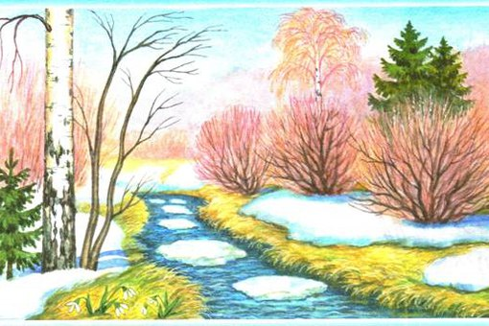
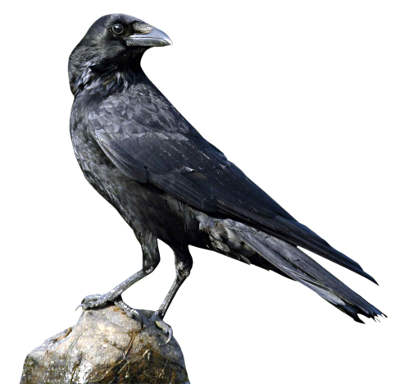
Отдел образования Дятловского райисполкома государственное учреждение образования «Средняя школа №3 г.Дятлово»
Знакомимся с частями речи ГЛАГОЛ
2 класс
Тренажер по русскому языку
Шмыгин Ольга Францевна.
учитель начальных классов
высшей квалификационной категории

Slide 2
Дорогой друг! Предлагаю тебе вместе с Каркушей встретить весну! Выбери только слова, которые обозначают действия. Если ты выбираешь правильное слово, Каркуша съедает червячка. Не оставь нашу птичку голодной!

Slide 3
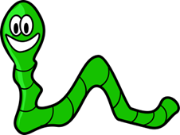
Глагол
ранняя
пришла
весна

Slide 4
Глагол
ярко
солнышко
пригрело

Slide 5
Глагол
прилетели
первые
птицы

Slide 6
Глагол
ремонтировать
гнёзда
они
начали

Slide 7
Глагол
первые
цветы
появились
весенние

Slide 8
Глагол
всё
весне
радуется

Slide 9
Весна
Глагол
Пришла…
Пригрело…
Прилетели…
Составь текст, используя каждый глагол.
Начали ремонтировать…
Появились…
Радуется…

Slide 10
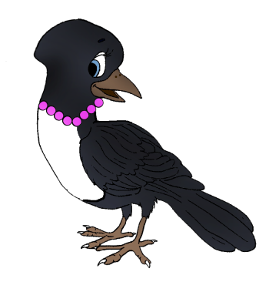
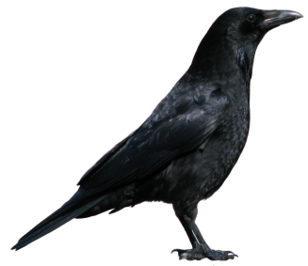
Глагол
Дятлово 2020

